Slide 1
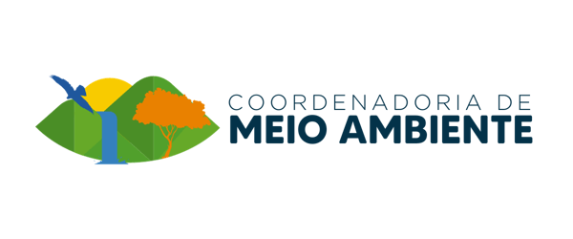
BIODIVERSIDADE
Divisão técnica de Educação Ambiental de São Pedro
Curso de Qualificação de Educadores Ambientais

Slide 2
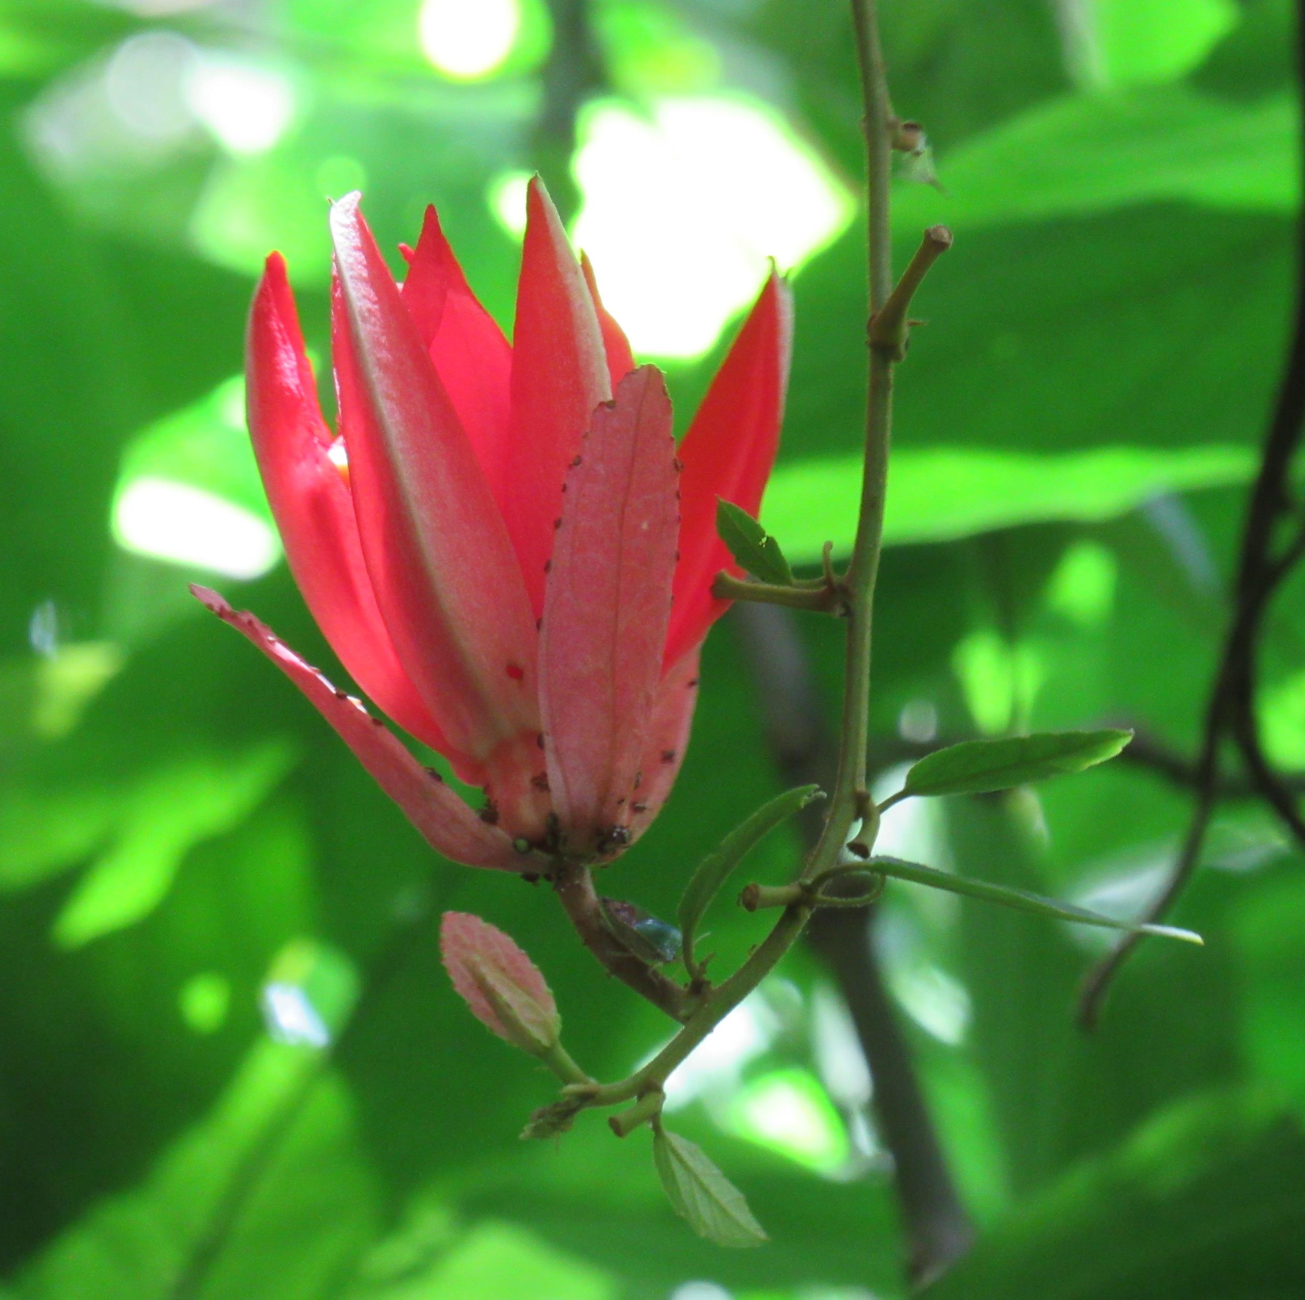
GIRLEI C. DA CUNHA
Engenheiro Florestal, UFSM
Mestre em Ciências Florestais ESALQ/USP
Integrante do Núcleo de Apoio à Cultura e Extensão Universitária em Educação e Conservação Ambiental da ESALQ/USP
Consultor Florestal do Projeto Corredor Caipira

Slide 3
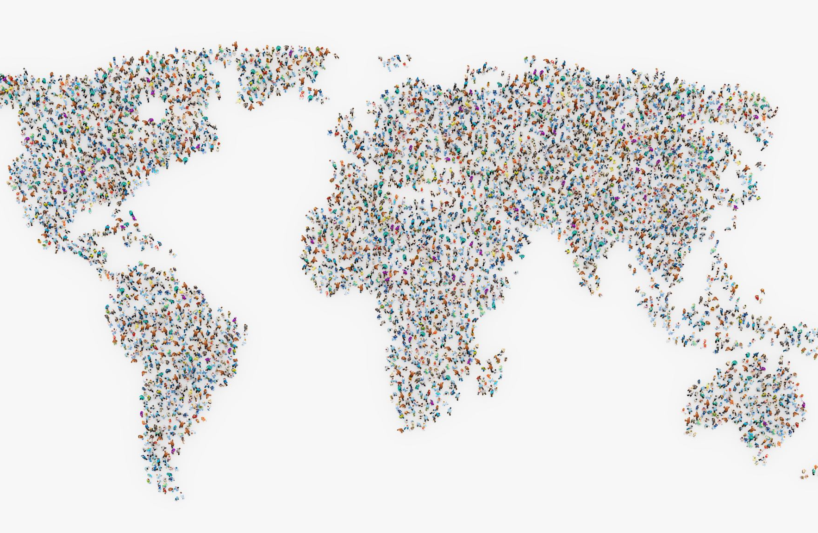

Acordos internacionais sobre meio ambiente
Existem milhares de Acordos Internacionais sobre o meio ambiente segundo o IEA (https://iea.uoregon.edu/)
Um dos mais antigos (1885) acordos multilaterais é o Ato Geral da Conferência de Berlim sobre o continente africano.

Slide 4
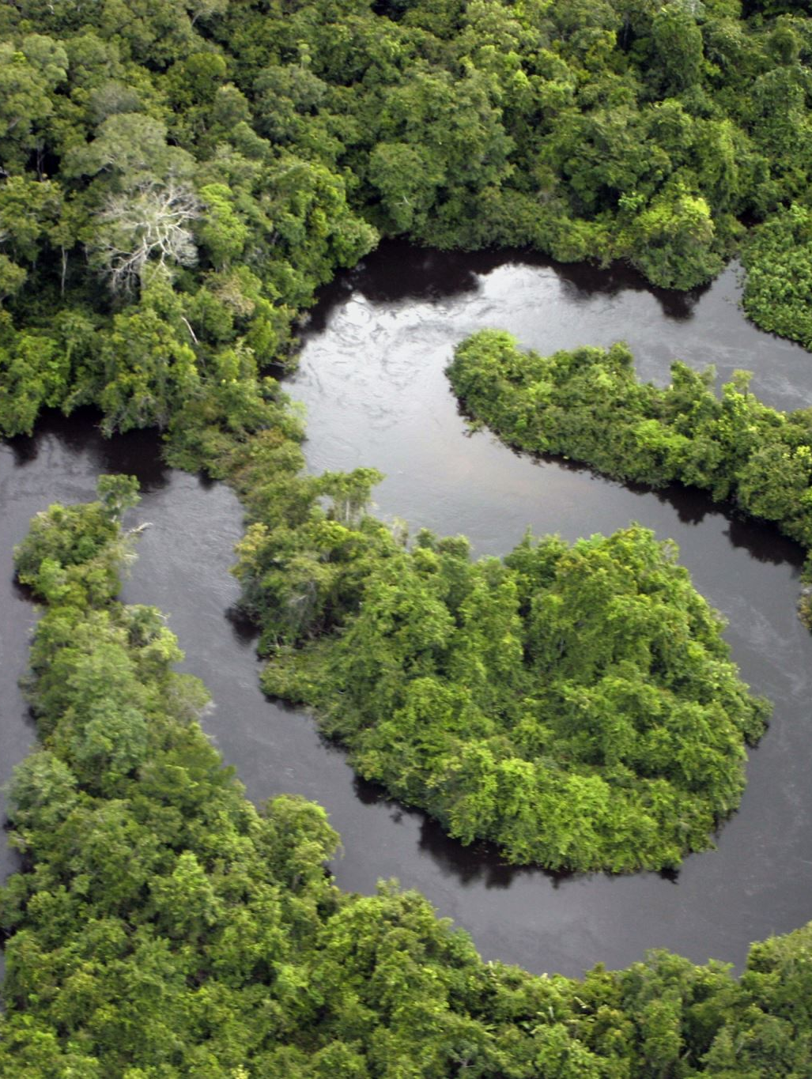
Para que servem os acordos internacionais sobre o meio ambiente?
Os acordos de meio ambiente são criados para haver uma governança ambiental no nível internacional que atenda os interesses comuns envolvidos na gestão dos recursos naturais entre os países.
Exemplos importantes de acordos internacionais
Conferência das Nações Unidas sobre Meio Ambiente e Desenvolvimento (Rio-92);
Convenção sobre Diversidade Biológica;
Convenção-Quadro das Nações Unidas sobre Mudança do Clima;
Convenção das Nações Unidas de Combate à Desertificação

Slide 5
Como são implementados no país?
Após a adesão aos Acordos, o país deve adotar uma série de medidas internas para a implementação dos compromissos assumidos.
Essas medidas geralmente incluem legislação específica e arranjos administrativos.
A avaliação das ações adotadas para a implementação das convenções é complexa, pois cada Convenção traz um conjunto próprio de diretrizes, objetivos e metas, e demanda ações por parte do governo federal, estados e municípios.

Slide 6
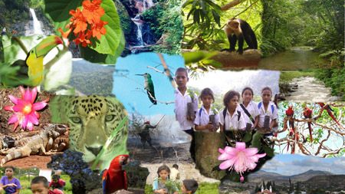
Convenção sobre Diversidade Biológica
Esta Foto de Autor Desconhecido está licenciado em CC BY-ND

Slide 7
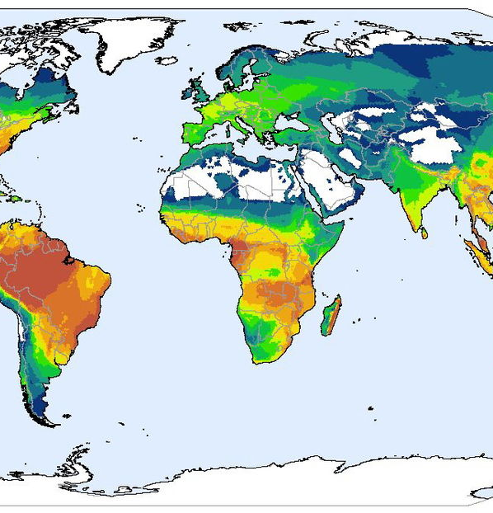
Biodiversidade
Biodiversidade, substantivo resultante da contração da expressão diversidade biológica. Abrange coletivamente toda a variabilidade de organismos vivos, desde os níveis de genes e de espécies até o de ecossistema, e ainda as relações entre os organismos, e destes com o meio em que habitam.
A biodiversidade é também extremamente relevante em termos econômicos, sendo responsável, direta ou indiretamente, por serviços ecossistêmicos que geram parcela significativa do bem-estar das populações humanas, em todas as escalas geográficas.
O Brasil é considerado o país que abrange a maior parcela da biodiversidade mundial, possuindo pelo menos 13% de todas as espécies existentes no planeta. O Brasil tem sido um ator importante na governança da CDB em nível mundial, assumindo o protagonismo em relações multilaterais relacionadas à biodiversidade.
Esta Foto de Autor Desconhecido está licenciado em CC BY-SA

Slide 8
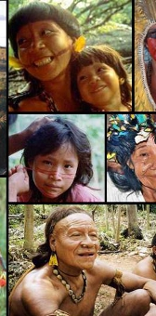
A CONVENÇÃO SOBRE DIVERSIDADE BIOLÓGICA (CDB) E SUA REGULAÇÃO NO BRASIL
O Conselho Governamental do Programa das Nações Unidas para o Meio Ambiente, iniciou em 1987, a elaboração de um tratado multilateral que buscasse criar mecanismos globais de proteção ambiental.
Após cinco anos de trabalho de ESPECIALISTAS EM DIVERSIDADE BIOLÓGICA de diversos países, foi celebrada a CDB durante a Rio-92. Como país anfitrião, o Brasil teve o privilégio de ser o primeiro país a assinar a CDB.
Seus objetivos, definidos em seu artigo 1º, são a CONSERVAÇÃO da diversidade biológica, a UTILIZAÇÃO sustentável de seus componentes e a REPARTIÇÃO justa e equitativa dos BENEFÍCIOS derivados da utilização dos recursos genéticos
Esta Foto de Autor Desconhecido está licenciado em CC BY-SA-NC

Slide 9
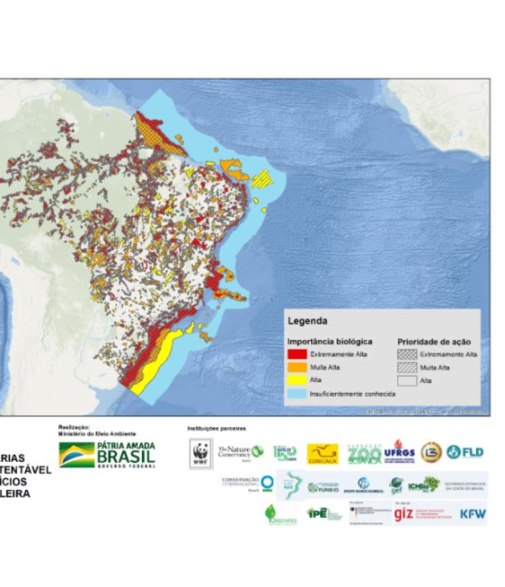
Regulação da CDB em nível nacional - Decorrências
Em 1994, foi instituído o Programa Nacional da Diversidade Biológica (Pronabio) no âmbito do Ministério do Meio Ambiente (MMA), com a função de criar as diretrizes para a POLÍTICA NACIONAL DE BIODIVERSIDADE
Outro marco na implementação dos objetivos da CDB no Brasil foi a instituição do Sistema Nacional de Unidades de Conservação da Natureza (SNUC), por meio da Lei no 9.985/2000, que estabeleceu normas e critérios para Unidades de Conservação.
O Decreto no 4.339/2002 instituiu princípios e diretrizes para a implementação da Política Nacional de Biodiversidade, com a participação dos governos federal, distrital, estaduais e municipais e da sociedade civil.
Em 2004, o Decreto no 5.092 definiu regras para a identificação de áreas prioritárias para a conservação, utilização sustentável e repartição dos benefícios da biodiversidade.
Fonte IPEA (2016) Meio ambiente na agenda internacional: implementação no brasil das convenções do rio sobre biodiversidade, clima e desertificação
http://areasprioritarias.mma.gov.br/2-atualizacao-das-areas-prioritarias

Slide 10
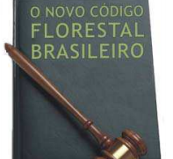
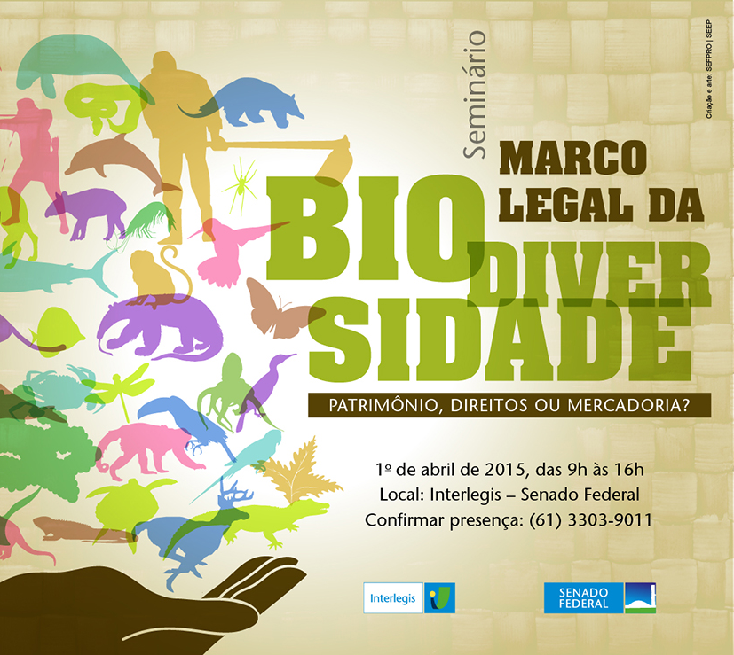
Regulação da CDB em nível nacional - Decorrências
Em 2006, a Lei no 11.428 dispôs sobre a utilização e proteção da vegetação nativa do bioma Mata Atlântica.
Em 2007, por meio da Lei no 11.516, foi criado na estrutura do MMA o Instituto Chico Mendes de Conservação da Biodiversidade (ICMBio), que tem entre suas atribuições a proposição, implantação, gestão, proteção, fiscalização e monitoramento das Unidades de Conservação (UCs).
Em maio de 2012, a Lei no 12.651 substituiu o antigo Código Florestal. Entre os instrumentos instituídos pela nova lei, está o Cadastro Ambiental Rural, que se constitui de registro público nacional de todos os imóveis rurais, para controle, monitoramento, planejamento ambiental e econômico e combate ao desmatamento.
Em 2015, a Lei no 13.123/2015, conhecida como Marco da Biodiversidade. O Marco da Biodiversidade, cujo principal objetivo foi desburocratizar e incentivar a pesquisa sobre recursos genéticos brasileiros. Propõe uma nova dinâmica para a repartição de benefícios, com a criação de um fundo voltado a esse fim, o que favorece uma repartição de benefícios mais difusa e simplifica o pagamento pelos empreendedores.
Fonte IPEA (2016) MEIO AMBIENTE NA AGENDA INTERNACIONAL: IMPLEMENTAÇÃO NO BRASIL DAS CONVENÇÕES DO RIO SOBRE BIODIVERSIDADE, CLIMA E DESERTIFICAÇÃO
Esta Foto de Autor Desconhecido está licenciado em CC BY-NC
Esta Foto de Autor Desconhecido está licenciado em CC BY-NC-ND

Slide 11

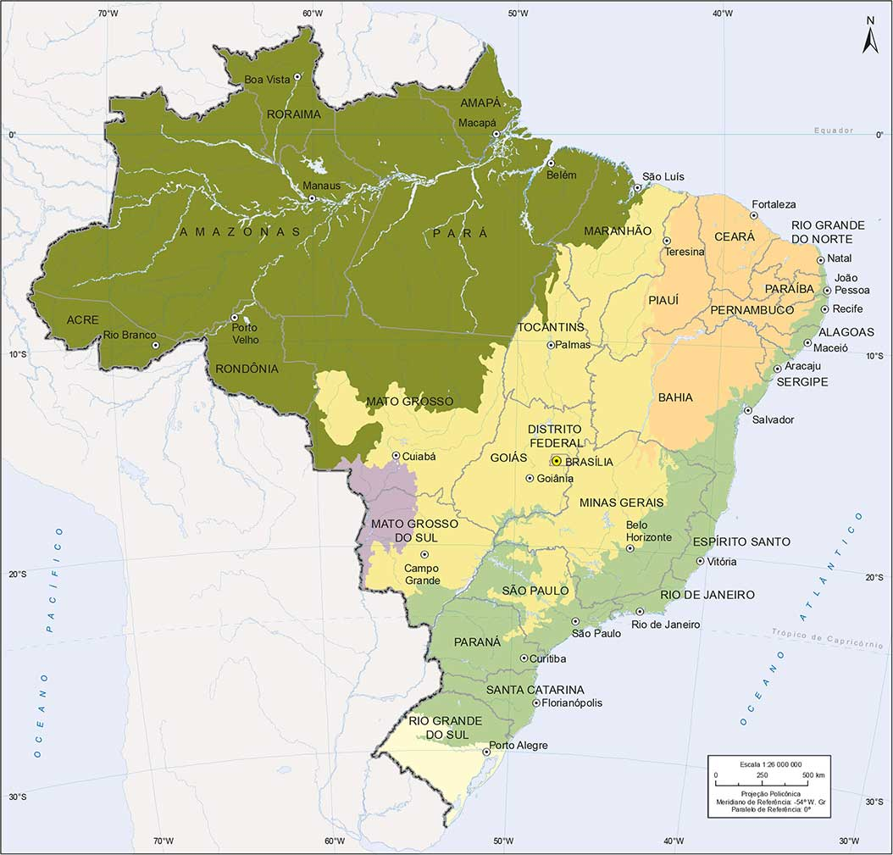
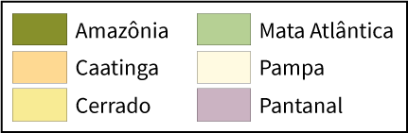
BIOMAS BRASILEIROS
https://atlasescolar.ibge.gov.br/brasil/3043-diversidade-ambiental/biomas.html

Slide 12
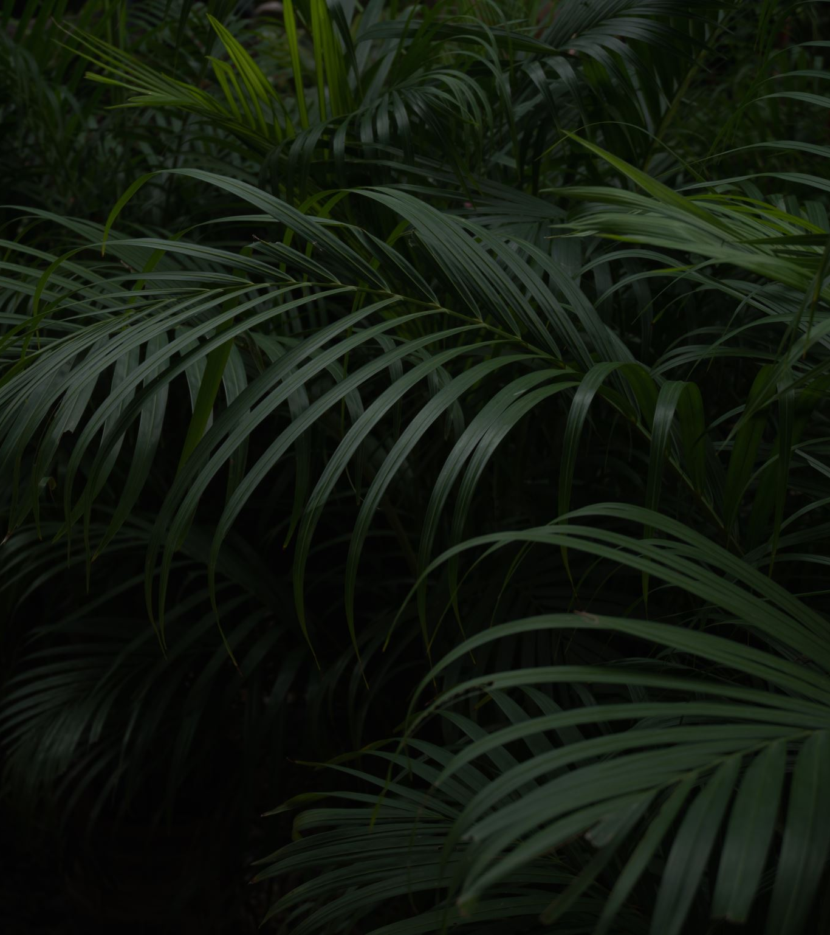
os biomas brasileiros são Amazônia (49%), o Cerrado (24%), a Mata Atlântica (13%), Caatinga (9%), o Pampa (2,1%) e o Pantanal (1,8%)
Os tipos de vegetação existentes em cada um desses biomas são variáveis. Enquanto na Amazônia e na Mata Atlântica há predomínio de cobertura vegetal formada por florestas, o mesmo não ocorre nos demais biomas, embora estes também incluam tipologias florestais entre as coberturas vegetais presentes nos seus domínios.

Slide 13
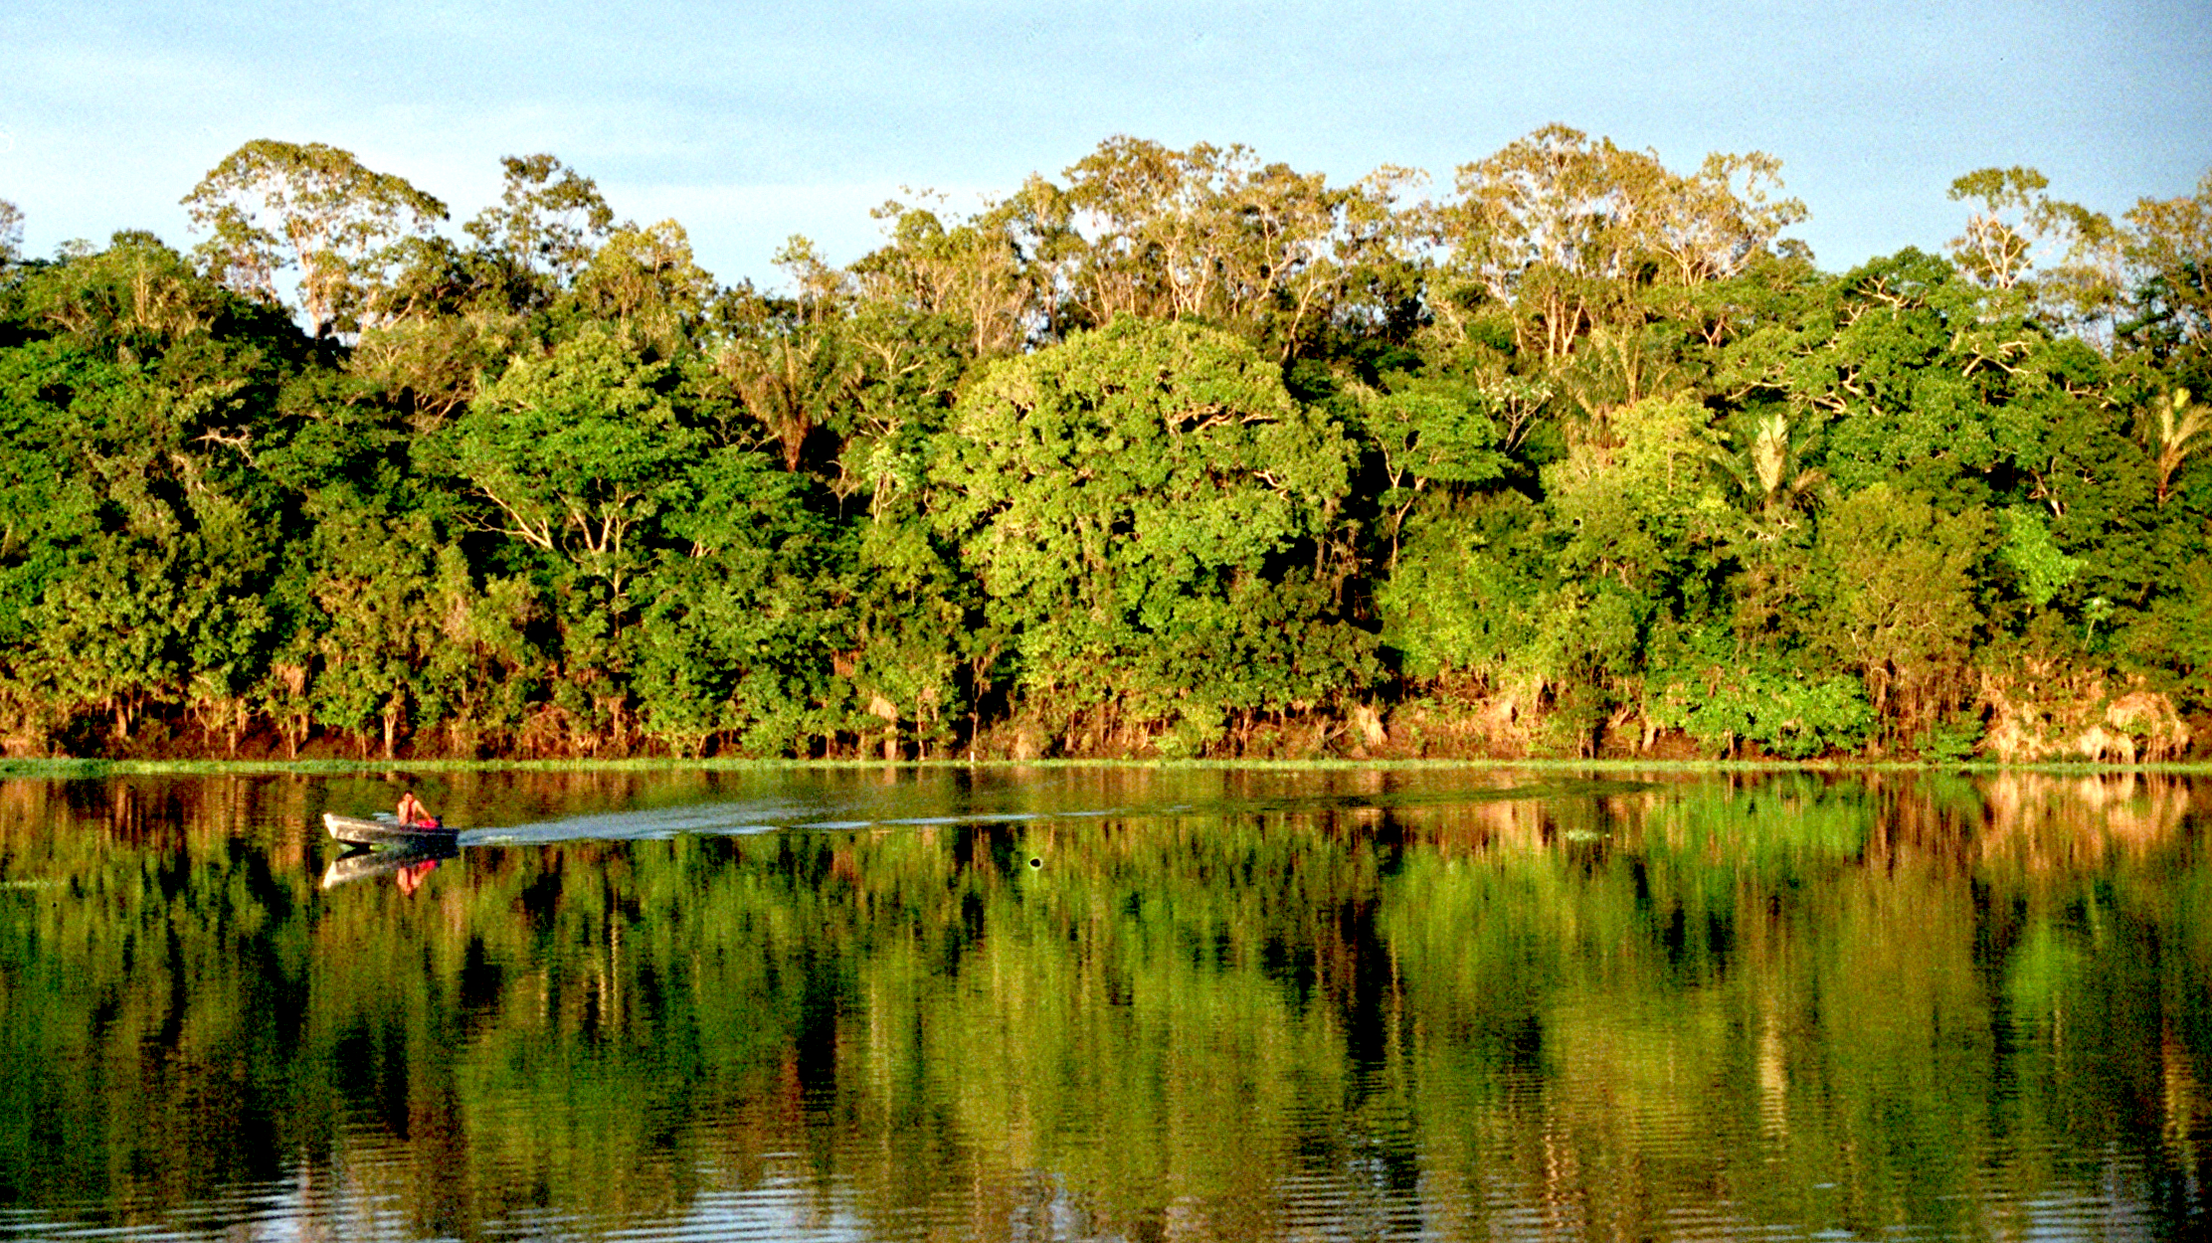
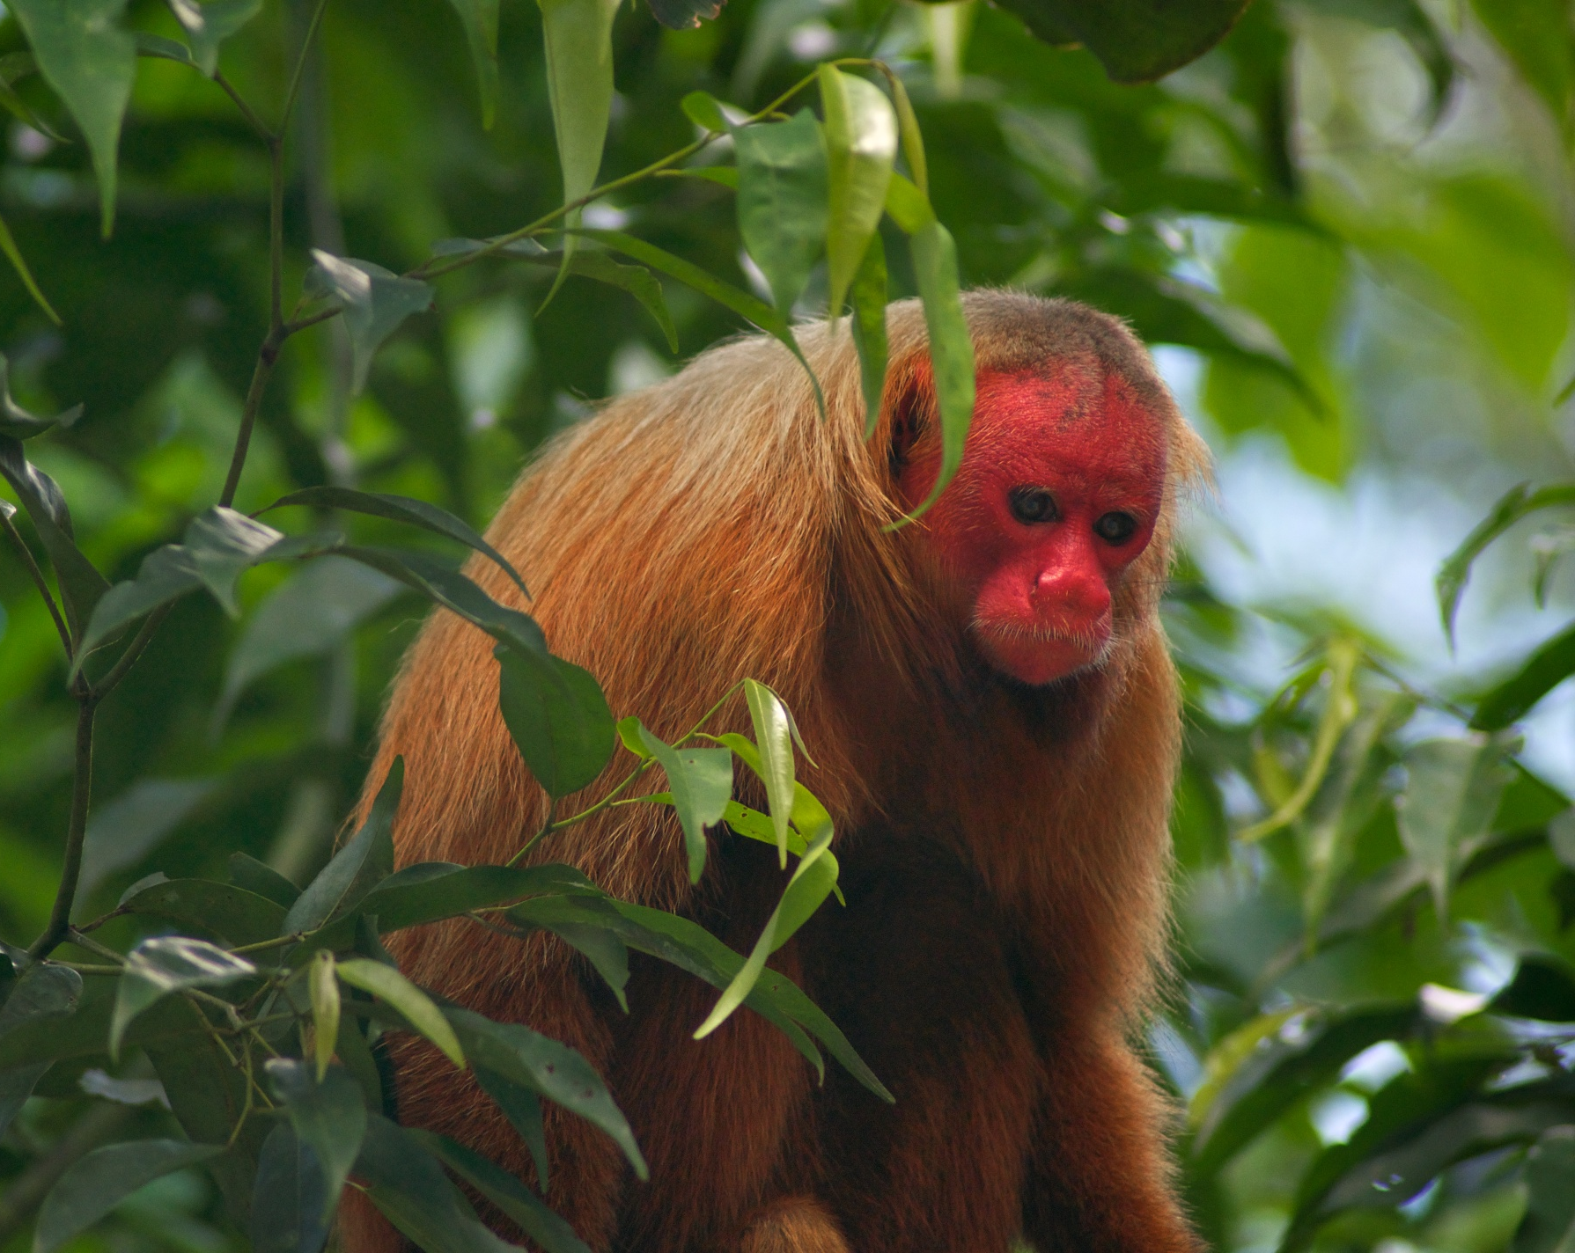
Amazônia
(49% do território brasileirol)
Esta Foto de Autor Desconhecido está licenciado em CC BY-SA
Esta Foto de Autor Desconhecido está licenciado em CC BY

Slide 14
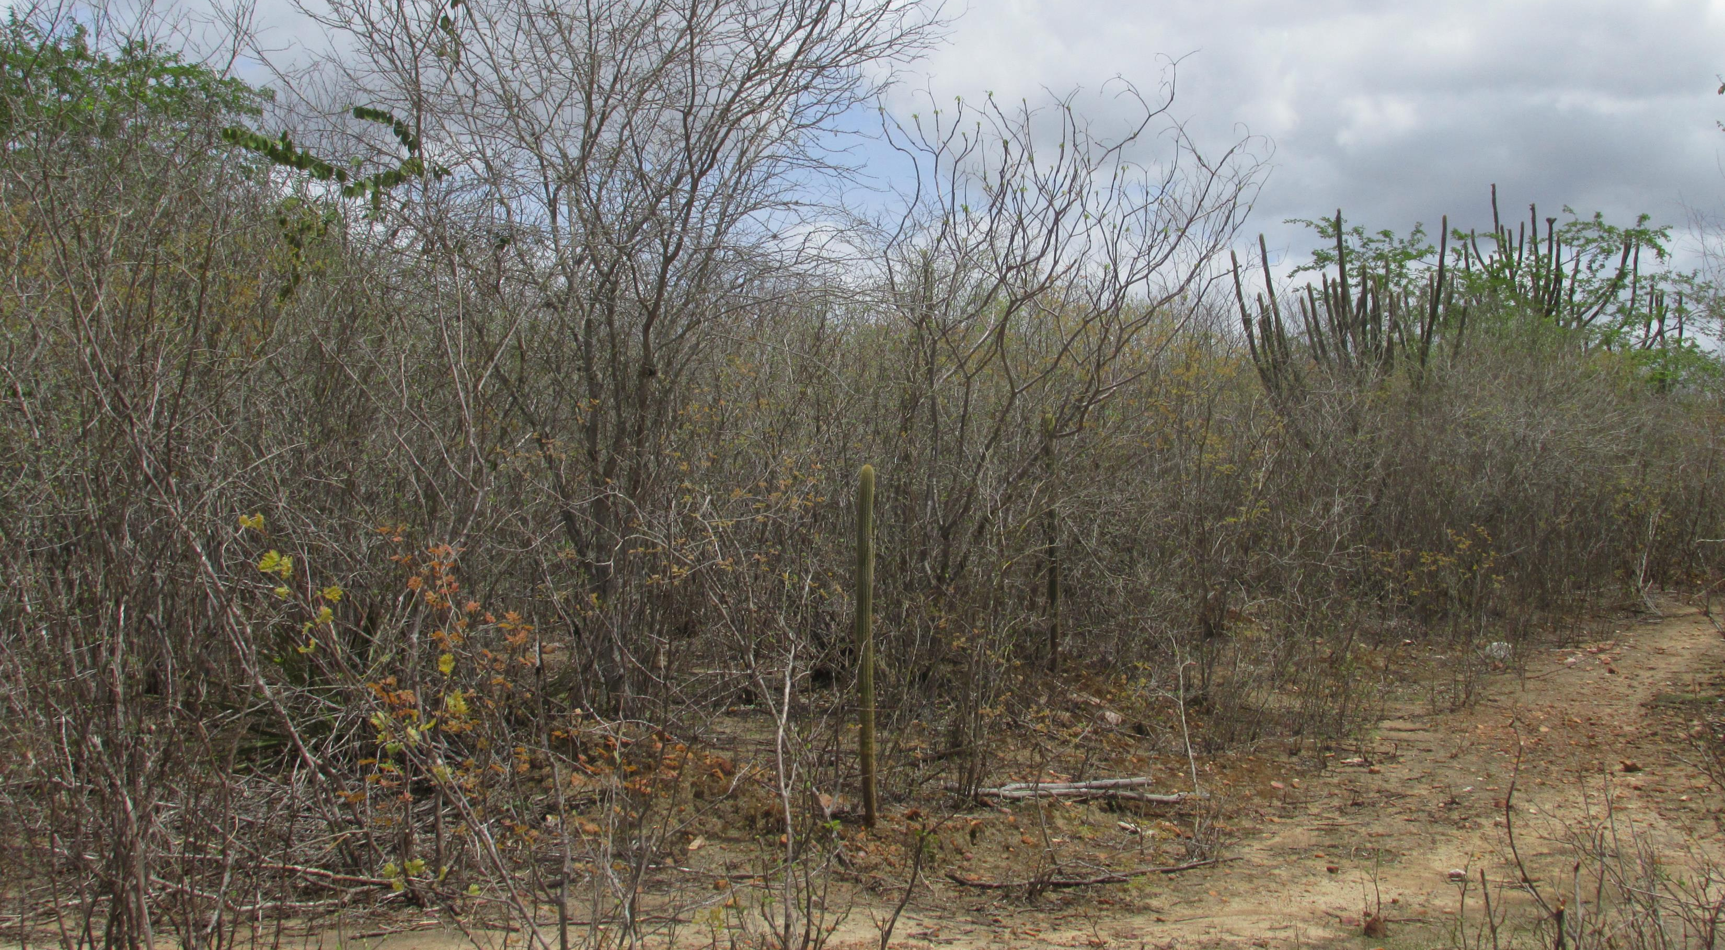
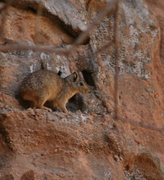
Esta Foto de Autor Desconhecido está licenciado em CC BY-SA
Esta Foto de Autor Desconhecido está licenciado em CC BY-SA-NC
Caatinga (9%)
A Caatinga ainda possui metade da sua área com vegetação natural; é um dos biomas bastante ameaçados, principalmente pelo processo de desertificação que vem avançando rapidamente nos últimos anos

Slide 15
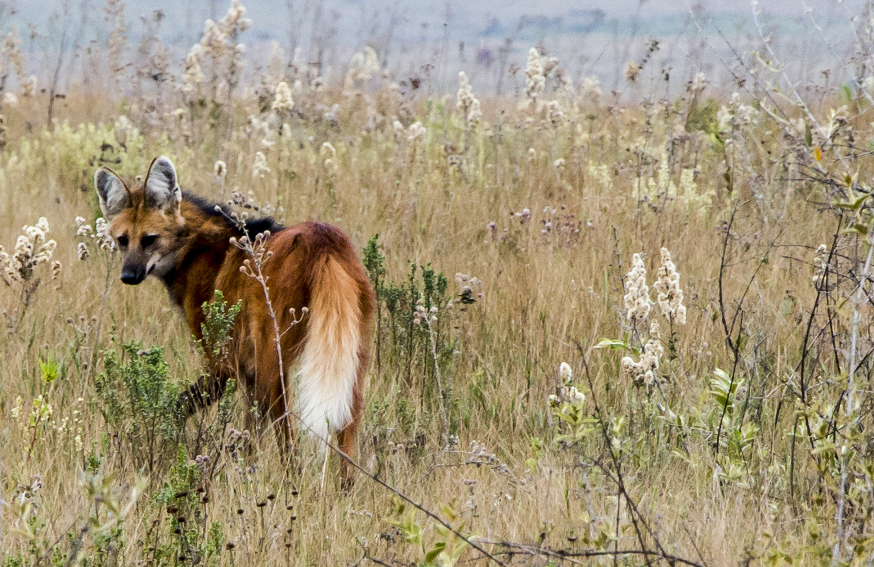
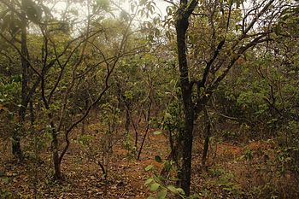
O Cerrado brasileiro apresenta vários tipos de fitofisionomias podendo variar desde formações campestres até a fisionomias florestais, passando pela fisionomia típica Cerrado senso estrito.
Cerrado
(24% do território brasileiro)
Esta Foto de Autor Desconhecido está licenciado em CC BY-SA
Esta Foto de Autor Desconhecido está licenciado em CC BY-SA

Slide 16
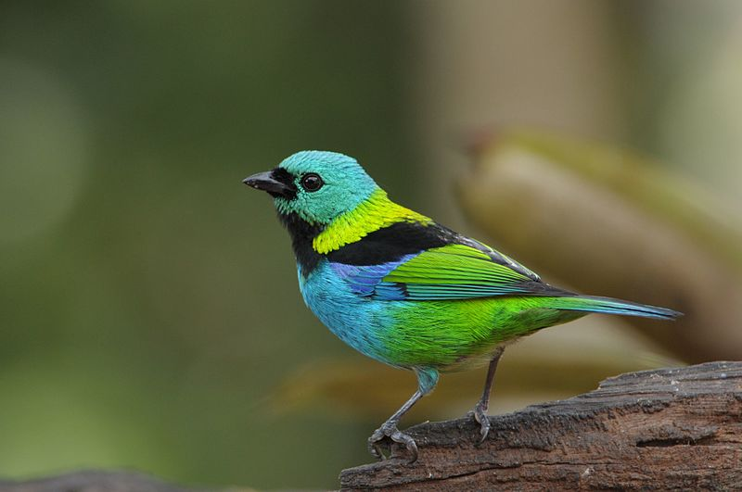
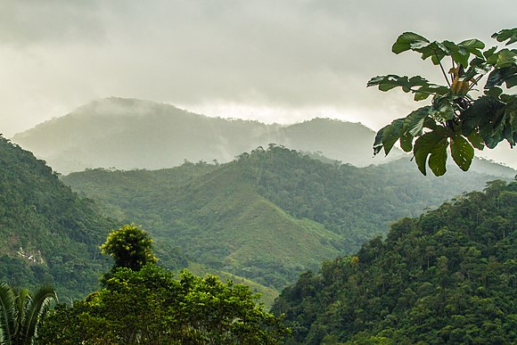
Mata Atlântica (13%)
Da cobertura original da Mata Atlântica resta aproximadamente 12%, segundo a SOS Mata Atlântica
Esta Foto de Autor Desconhecido está licenciado em CC BY-SA
Esta Foto de Autor Desconhecido está licenciado em CC BY-SA

Slide 17
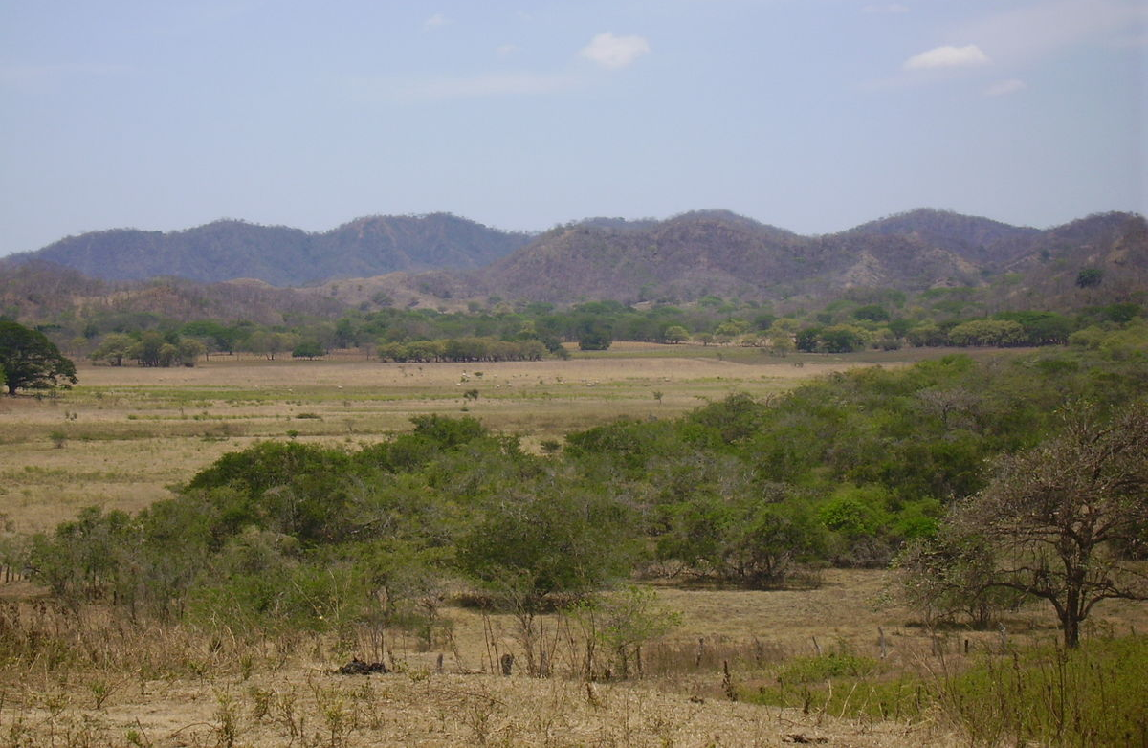
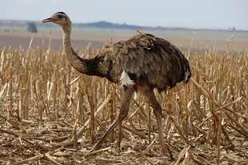
PAMPA
(2,1% do Brasil)
No Pampa, apenas 47% da vegetação está preservada, mas há tendência de redução pela expansão da silvicultura e das lavouras de soja sobre as áreas de campo natural.
Esta Foto de Autor Desconhecido está licenciado em CC BY-SA-NC
Esta Foto de Autor Desconhecido está licenciado em CC BY-SA

Slide 18

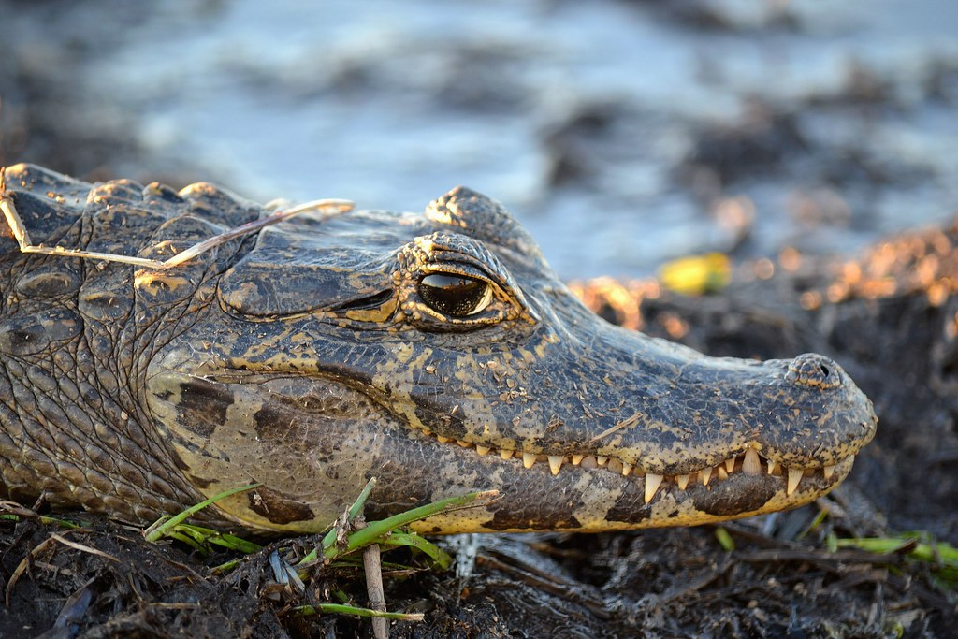
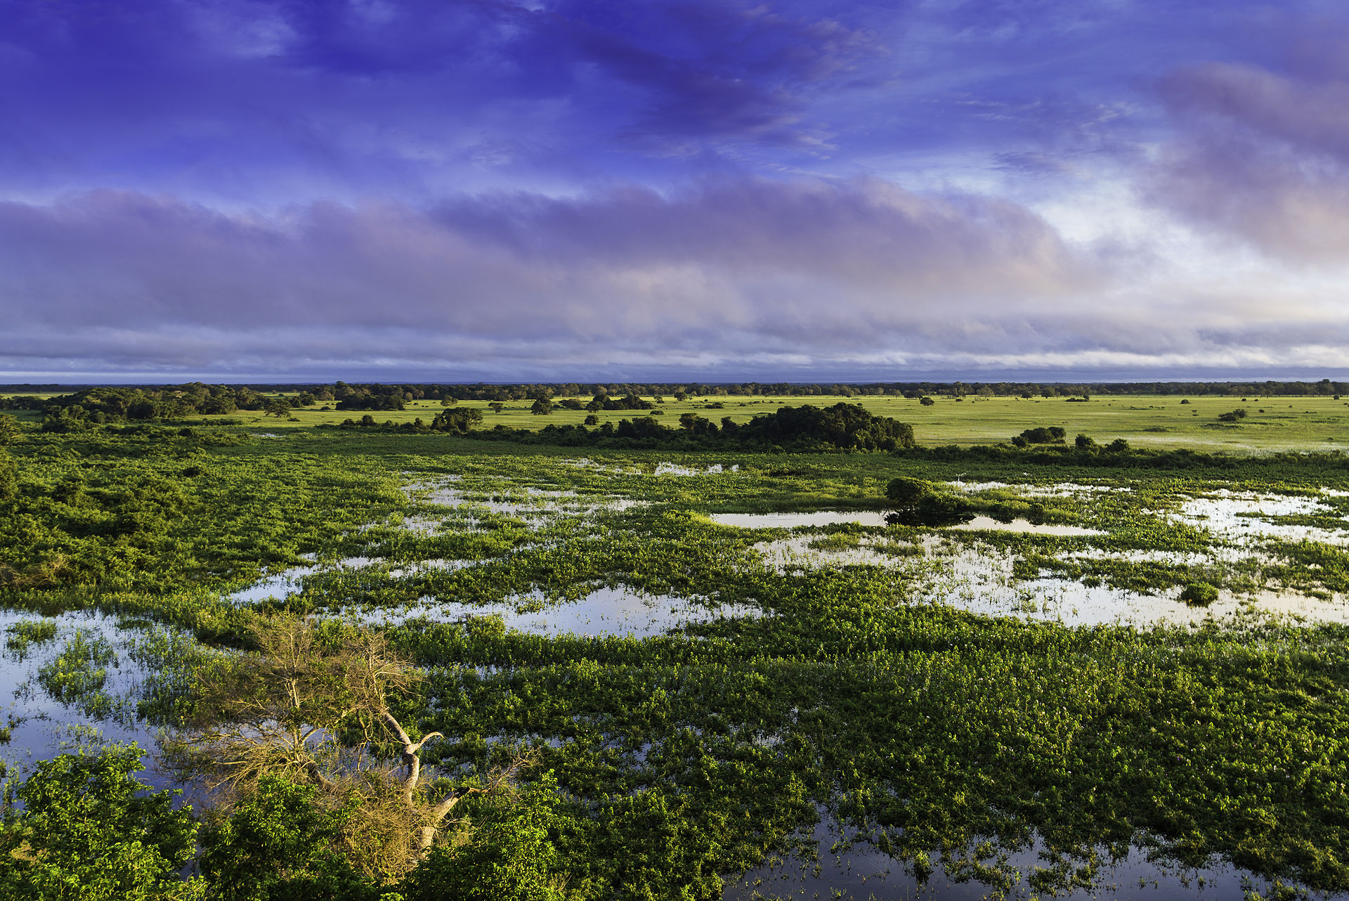
PANTANAL
(1,8% do Brasil)
O Pantanal apresenta hoje cerca de 7% da área original e apenas em 2020, quase 40% da área total do bioma foi queimado.
Esta Foto de Autor Desconhecido está licenciado em CC BY-SA-NC
Esta Foto de Autor Desconhecido está licenciado em CC BY-SA

Slide 19

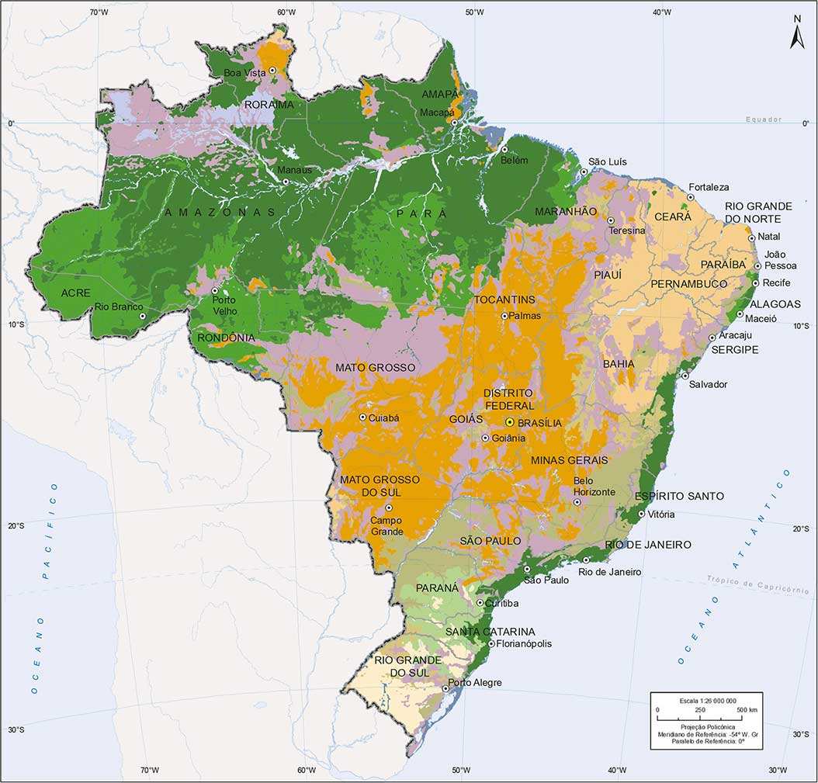
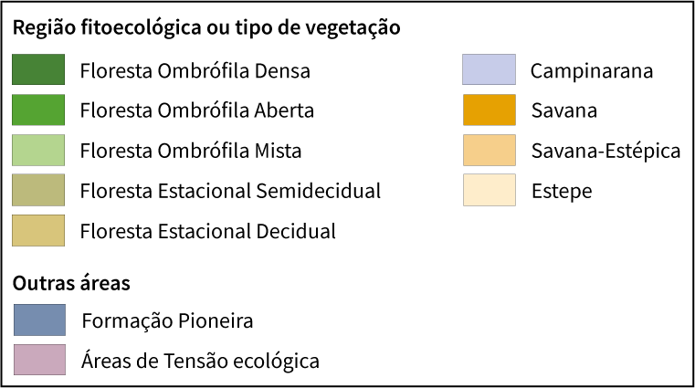
Tipos de vegetação encontrados no território brasileiro
https://atlasescolar.ibge.gov.br/brasil/3040-diversidade-ambiental/vegetacao.html

Slide 20
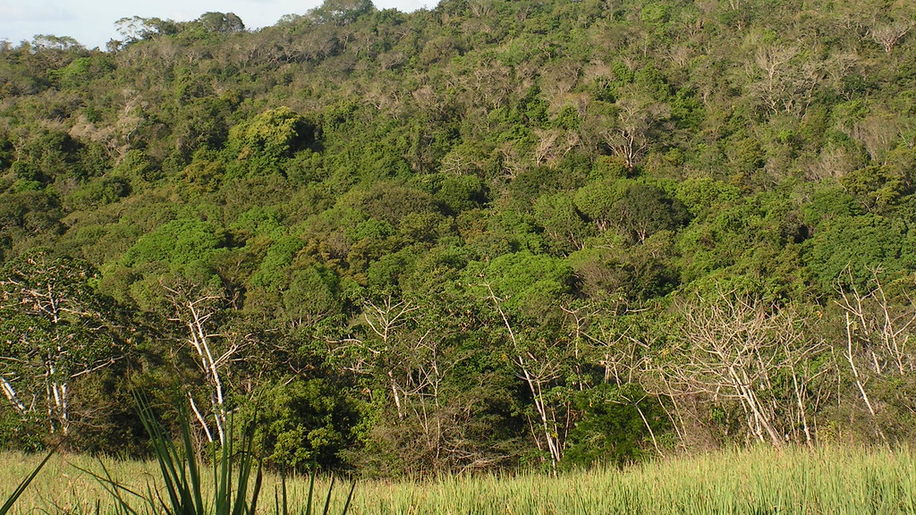
A Mata Atlântica na região de Piracicaba é representada por um tipo de floresta classificado como Floresta Estacional Semidecidual. O “Estacional” se refere ao clima da região, com inverno seco e verão chuvoso. A palavra semidecidual se refere à características das árvores perderem ou não as folhas na época de estiagem.
Floresta Estacional Semidecidual
Esta Foto de Autor Desconhecido está licenciado em CC BY

Slide 21
Tabela 1. Total de espécies nativas e subespontâneas de plantas e fungos, total de espécies endêmicas e taxa de endemicidade no Brasil.
A DIVERSIDADE DAS PLANTAS E FUNGOS DO BRASIL
Está documentado para o Brasil um total de 40.989 espécies de plantas e fungos, das quais 18.932 (46,2%) são endêmicas do país (tab. 1).
As angiospermas são o grupo com maior número de espécies, detendo 76% da diversidade total amostrada.
Em termos de endemismo, destacaram-se as angiospermas e as samambaias e licófitas, sendo que as algas apresentaram a menor taxa de endemicidade (tab. 1).
gruPo | total de eSPécIeS | total de endêmIcaS | % endemIcIdade
Fungos | 3.608 | 523 | 14,5
Algas | 3.496 | 52 | 1,5
Briófitas | 1.521 | 275 | 18,1
Samambaias e licófitas | 1.176 | 450 | 38,3
Gimnospermas | 26 | 2 | 7,7
Angiospermas | 31.162 | 17.630 | 56,6
Total | 40.989 | 18.932 | 46,2
Catálogo de plantas e fungos do Brasil, volume 1 / [organização Rafaela Campostrini Forzza... et al.]. - Rio de Janeiro : Andrea Jakobsson Estúdio : Instituto de Pesquisas Jardim Botânico do Rio de Janeiro, 2010. 2.v. : il.

Slide 22
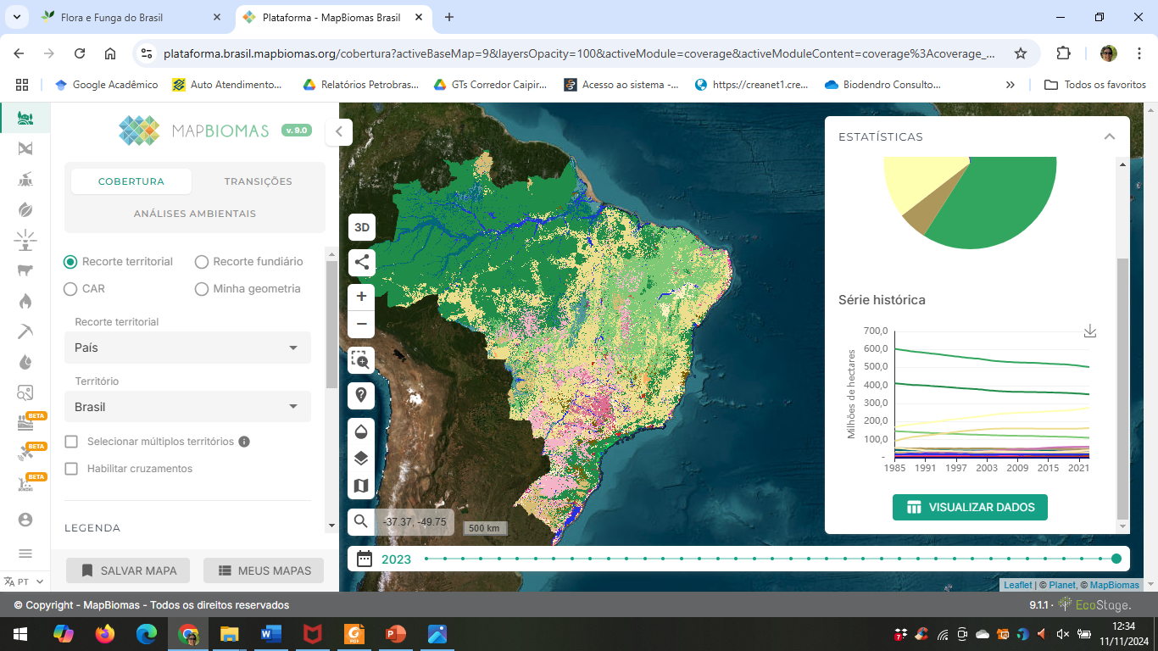
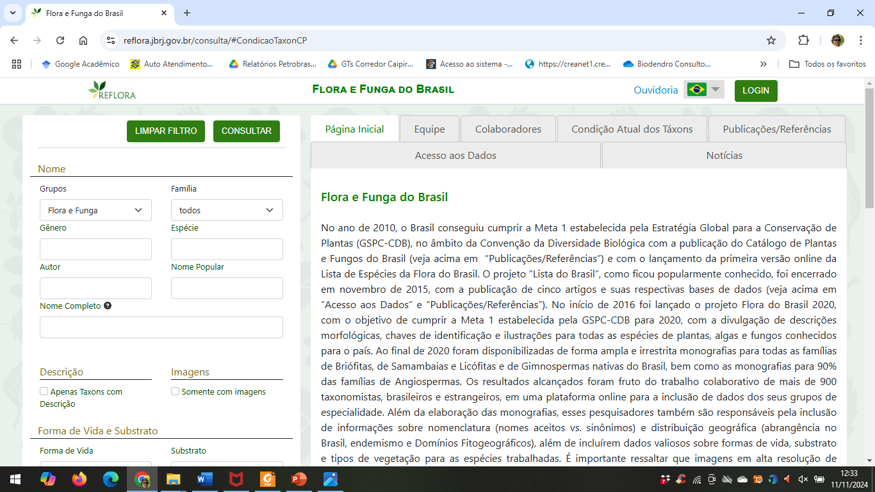
DUAS PLATAFORMAS IMPORTANTÍSSIMAS PARA A CONSERVAÇÃO
DA BIODIVERSIDADE NO BRASIL
https://plataforma.brasil.mapbiomas.org
https://reflora.jbrj.gov.br/consulta/#CondicaoTaxonCP

Slide 23
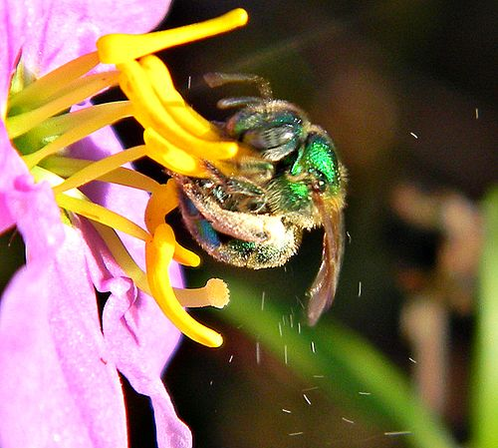
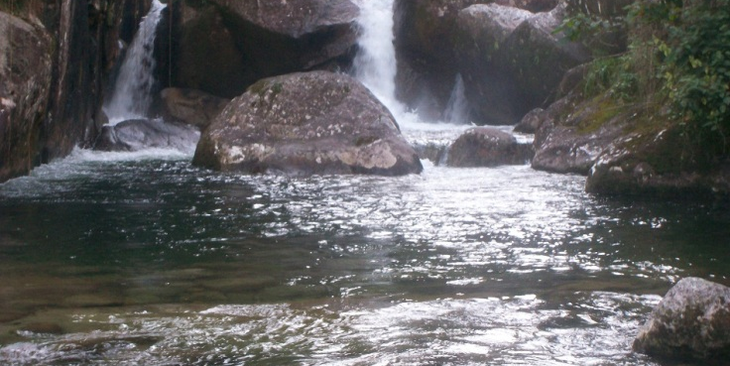
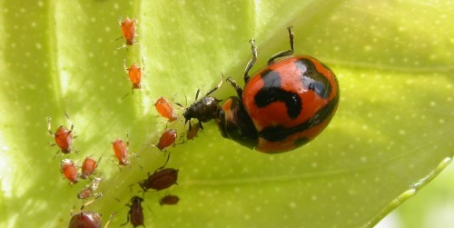
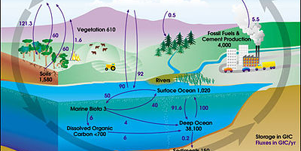
Esta Foto de Autor Desconhecido está licenciado em CC BY-NC
Serviços ecossistêmicos
Esta Foto de Autor Desconhecido está licenciado em CC BY
Esta Foto de Autor Desconhecido está licenciado em CC BY-SA
Esta Foto de Autor Desconhecido está licenciado em CC BY-SA

Slide 24
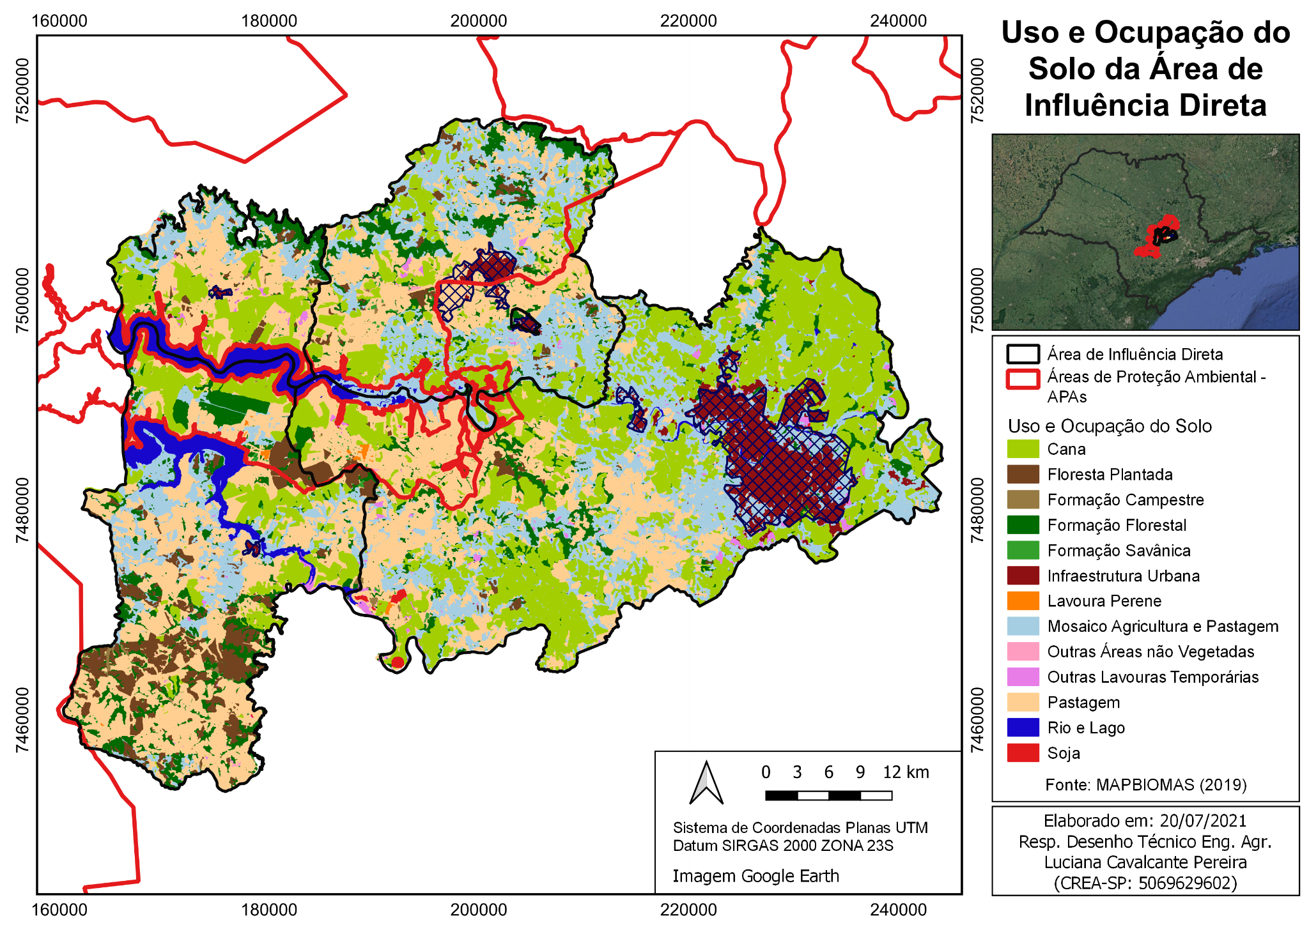
Uso e Ocupação do Solo, em área (ha) e porcentagem (%), na Área de Influência Direta do Projeto Corredor Caipira
Classe de Uso e Ocupação do Solo | % da Classe
Pastagem | 26,3
Cana | 25,5
Mosaico de Agricultura e Pastagem | 20,0
Formação Florestal | 11,7
Formação Savânica | 0,8
Formação Campestre | 0,7
Floresta Plantada | 4,7
Infraestrutura Urbana | 4,2
Rio e Lago | 3,7
Outras Lavouras Temporárias | 1,7
Outras Áreas não Vegetadas | 0,4
Lavoura Perene | 0,2
Soja | 0,1
Total | 100

Slide 25
Déficit de Vegetação Natural na Área de Influência Direta do Projeto Corredor Caipira
Os cinco municípios da Área de Influência Direta somam 2.983,17 km².
As áreas urbanizadas correspondem a 6% (169,9 km²) e as áreas rurais a 94% (2.812,85 km²).
O déficit total de cobertura vegetal nativa nas APPs da Área de Influência Direta foi estimado em 43,3 mil ha no total (433 Km²) sendo 28,6 mil ha (286 Km²) nas APPs hídricas e 14,7 mil ha (147 Km²) nas APPs de declividade.

